Slide 1

Gama6
Gal Jeza, Matic Lukežič, Vid Čabrian
Maribor, 20. 1. 2023

Slide 2
Ideja projekta
Zbiranje podatkov o transakcijah na nepremičninskem trgu
Analiza in vizualizacija podatkov
Zbiranje in prikaz podatkov o razpoložljivosti parkirnih mest

Slide 3
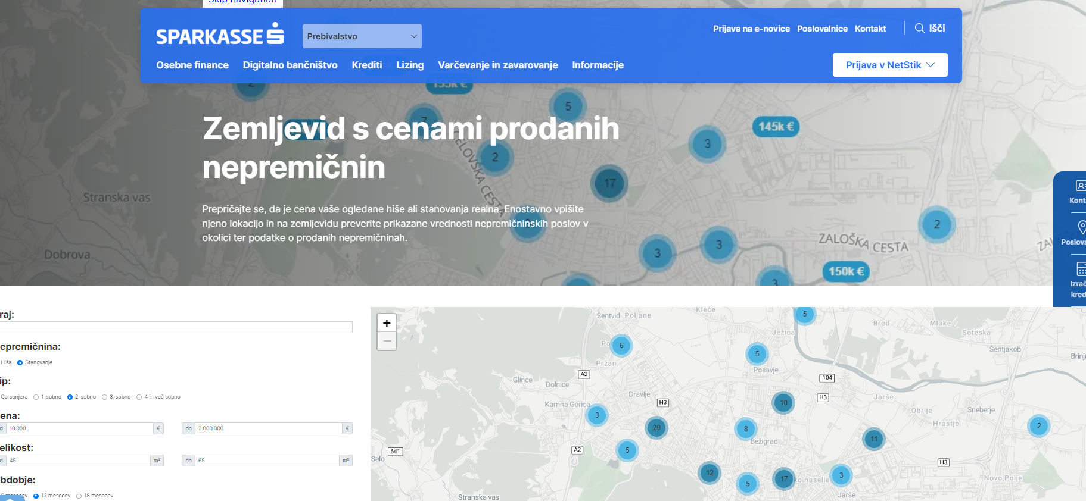
Pridobivanje podatkov
Scraping spletne strani Sparkasse

Slide 4
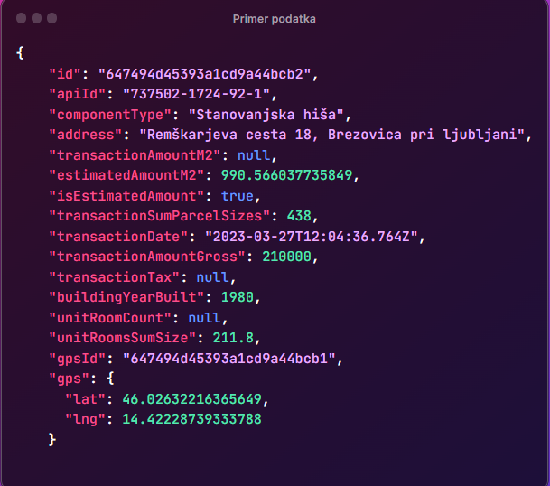
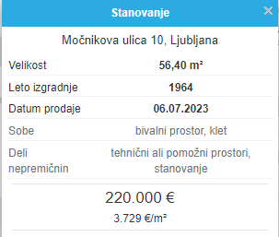
Hranjenje podatkov
Podatke scraper shranjuje v MongoDB bazo ki gostuje na MongoDB Atlas
V podatkovni bazi imamo trenutno shranjenih 162019 transakcij

Slide 5
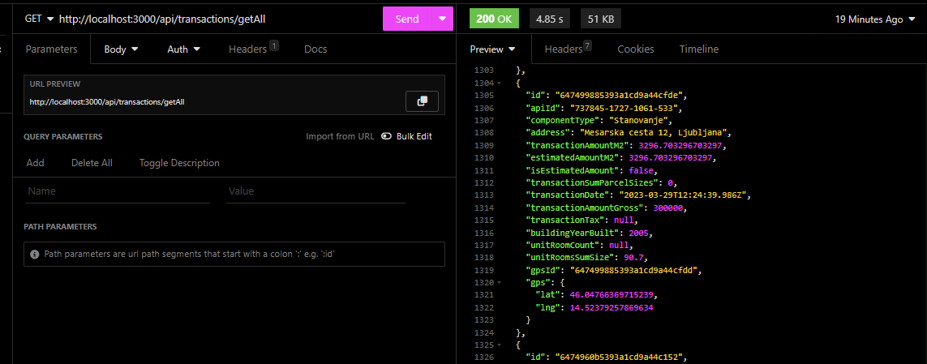
Spletna storitev
tRPC api ( typesafe remote procedure call)
REST api za namizno in mobilno aplikacijo

Slide 6
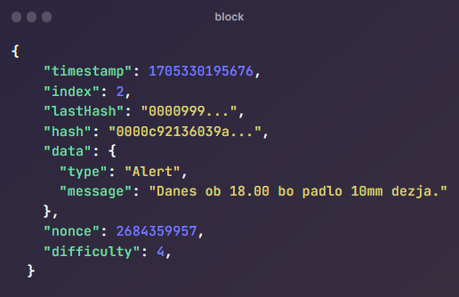
Veriga blokov
Express API
P2P komunikacija med vozlišči
Shranjevanje sporočil
Objava sporočil na mobilni aplikaciji
Prikaz sporočil na desktop aplikaciji

Slide 7
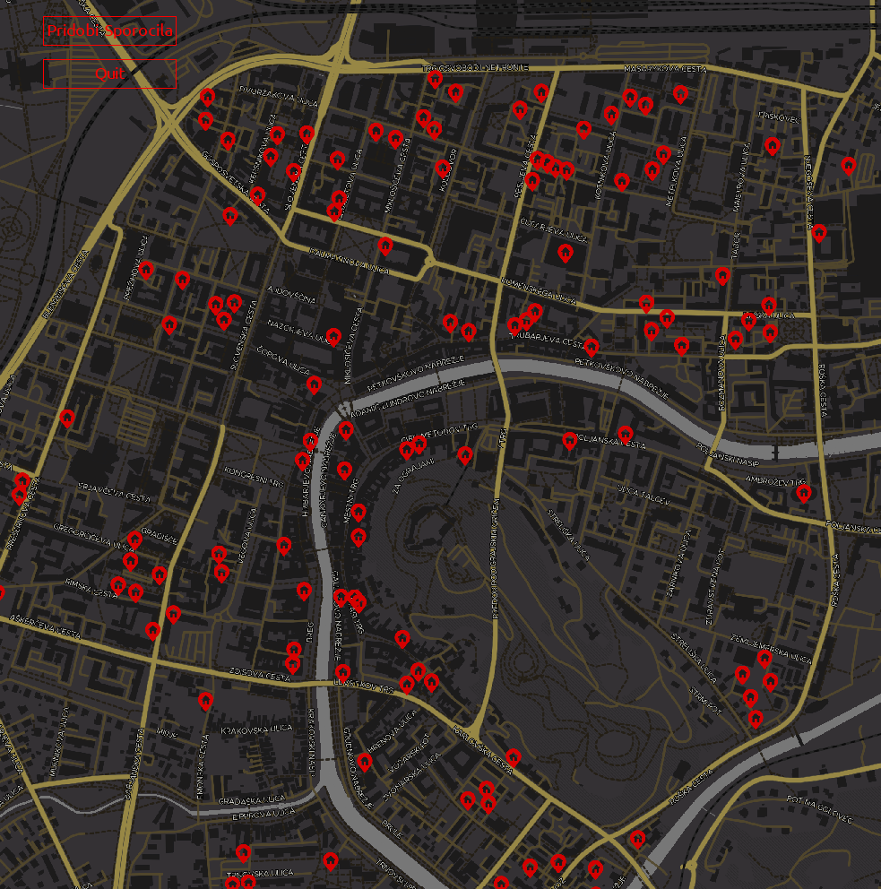
Vizualizacija nepremičnin na zemljevidu
Aplikacija prikazuje lokacije prodanih nepremičnin in vse javno dostopne podatke o transakcijah.
LibGDX(Tilemap)
Geoapify Api za prikaz zemljevida
Prikaz nepremičnin glede na njihovo lokacijo

Slide 8
Vizualizacija nepremičnin na zemljevidu
Napredne funkcionalnosti:
Izpis podatkov o transakciji
Prikaz sporočil iz verige blokov
Lokalno shranjevanje uporabljenih ploščic (pohitritev nalaganja mape)
Animacija ob kliku na posamezno lokacijo

Slide 9
Mobilna aplikacija
Zajemanje slik ter beleženje prostih parkirnih mest na podlagi le teh
Objava sporočil preko protokola MQTT
Sporočila shranjena v verigo blokov
Shranjevanje prostih parkirnih mest na lokacijah v podatkovno bazo
Simulirani način delovanja - brez zajemanja slik

Slide 10



Slide 11
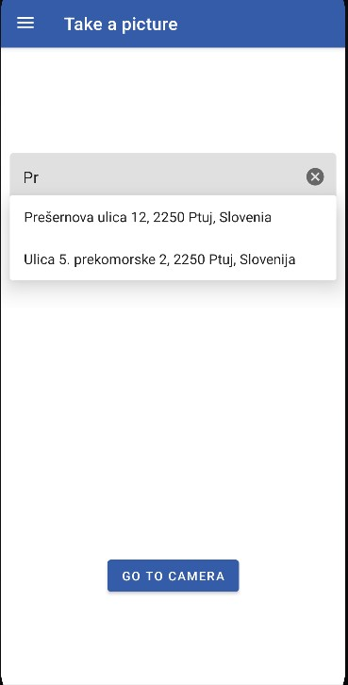
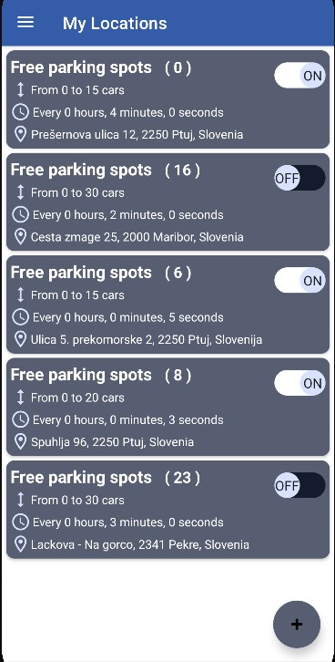

Slide 12
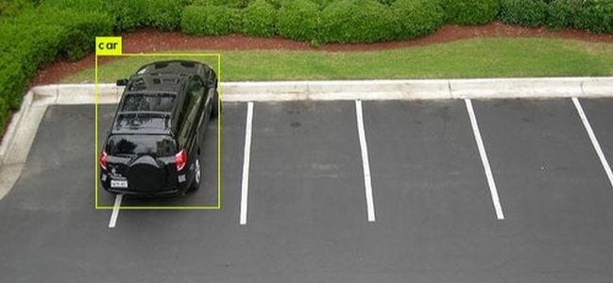
Storitev za prepoznavo vozil
Python, FastAPI, Tensorflow
yolov3 model
Strežnik prejme fotografijo ter vrne število avtomobilov na sliki

Slide 13


